Slide 1
PERTEMUAN 3
CSS (Cascading Style Sheet )

Slide 2
CSS (Cascading Style Sheet)
Sebuah bahasa pemrograman khusus untuk mengontrol dan membangun berbagai komponen pada web agar tampilan web lebih terstruktur, terstruktur dan seragam.
Tujuan utamanya adalah untuk memisahkan konten utama dari tampilan dokumen lainnya, dengan meningkatnya pemisahan akses konten di web. Tujuan lainnya adalah untuk mempercepat pembuatan halaman web.

Slide 3
CSS (Cascading Style Sheet)
CSS saat ini sedang dikembangkan oleh World Wide Web Consortium atau lebih dikenal dengan W3C. Sehingga CSS menjadi bahasa standar dalam pembuatan web. CSS tidak menggantikan kode html, melainkan hanya berfungsi sebagai support atau pendukung file html yang berperan dalam penataan framework dan layout.
Tujuan utama lainnya adalah untuk mempercepat pembuatan web. Karena dengan menuliskan satu properti, properti tersebut dapat digunakan pada elemen lain, yaitu tanpa menulis ulang kode program.

Slide 4
Berbagai versi CSS
CSS 1: Digunakan untuk memformat dokumen HTML.
CSS 2: Sudah mulai menggunakan font, table-layout dan berbagai media untuk dokumen yang dapat ditampilkan pada printer.
CSS 3: peningkatan fitur yang mengarah pada efek animasi, seperti crop, slide gambar, dll.

Slide 5
CSS (Cascading Style Sheet)
Banyak dari mereka selalu bertanya Mengapa CSS? ... tidak cukup hanya menggunakan tabel kode HTML? . Jika web sangat lambat loadingnya, tentunya pengunjung juga akan merasa bosan, malahan mereka akan menutup web browsernya sebelum semua informasi yang ada di web tersebut ditampilkan.

Slide 6
Kelebihan CSS
Pembuatan dokumen terpisah (CSS dan HTML).
Menyederhanakan dan merampingkan pembuatan dan pemeliharaan dokumen web.
Akses web dimuat lebih cepat (mempercepat pembacaan HTML).
Fleksibel, interaktif, tampilan lebih menarik dan nyaman dipandang.
Ringan pada ukuran file / bandwidth lebih kecil.
Dapat digunakan di semua web browser.

Slide 7
Cara Menggunakan CSS
Untuk menggunakan CSS, setidaknya ada 3 cara yang bisa kita gunakan, yaitu Embedded Style Sheet, Inline Style Sheet, dan Linked Style Sheet. Nah, disini penulis akan menjabarkan 3 cara tersebut.

Slide 8
Lembar Gaya Tertanam
Embedded Style Sheet , adalah cara penulisan kode dimana kode CSS dituliskan di dalam tag html, yaitu tag <style> ...
</style> dan sebelum tag <body>. Tag ini akan memasukkan kode CSS yang akan digunakan oleh tag html.
Format dasarnya adalah sebagai berikut:
<style>
<! - CSS attribute ->
</style>

Slide 9
Embedded Style Sheet
<! DOCTYPE HTML>
<html>
<head>
<title> Embedded Style Sheet </title>
<style>
body {
background: # 999999;
}
h1 {
font-size: 18pt;
color: # FF0000;
}
p {
color: red;
font-weight: bold;
text-decoration: underline
}
</style>
</head>
<body>
<h1> HTML5 and CSS3 Web Plus Programmer's Mandatory Book </h1>
<p> Jasakom Publisher </p>
<p> Jakarta </p>
</body>
</html>

Slide 10
Embedded Style Sheet
<! DOCTYPE html>
<html>
<head>
<title> Internal CSS Example </title>
<! - internal css writing in the tag head ->
<style type = "text / css">
p {
font-family: serif;
line-height: 1.75em;
font-size: 18px;
}
i {
font-family: sans;
color: orange;
}
</style>
</head>
<body>
<! - internal css writing in body tag ->
<style type = "text / css">
h2 {
font-family: sans;
color: # 333;
}
</style>
<h2> This is the title of the article </h2>
<p> This is the paragraph that contains the article content. This paragraph is for experimental purposes only. Attempts to demonstrate the <i> internal css </i>. As the name suggests, <i> inline CSS </i> is CSS code that is written directly in the HTML file. </p>
</body>
</html>

Slide 11
Lembar Gaya Tertanam
Manfaat Lembar Gaya Tersemat CSS:
Perubahan hanya terjadi pada 1 halaman
Kelas dan ID dapat digunakan oleh stylesheet internal
Tidak perlu mengunggah banyak file karena HTML dan CSS dapat digunakan dalam file yang sama.
Kontra menggunakan Lembar Gaya Tertanam CSS:
Meningkatkan waktu akses situs web
Perubahan hanya terjadi pada 1 halaman - tidak efisien jika Anda ingin menggunakan CSS yang sama pada banyak file.

Slide 12
Lembar Gaya Sebaris
Cara kedua adalah dengan menggunakan metode Inline Style Sheet yaitu salah satu cara menggunakan css langsung pada tag-tag html yang diperlukan.. biasanya cara ini dilakukan karena hanya sedikit properti yang dibutuhkan.. sebagai contoh kita hanya mengubah warna teks tertentu yang propertinya adalah warna yang tidak digunakan pada elemen lain.
Format dasarnya adalah sebagai berikut:
<tag HTML style = "Property: value / value"> ... </ HTML tag>

Slide 13
Lembar Gaya Sebaris
Inline CSS adalah kode CSS yang ditulis langsung pada atribut elemen HTML. Setiap elemen HTML memiliki atribut style, di situlah inline CSS ditulis. Contohnya seperti ini:
<h2 style = "color: red; font-family: sans;"> Ini adalah judul artikel </h2>

Slide 14
Lembar Gaya Sebaris
Inline CSS digunakan untuk tag HTML tertentu. Atribut <style> digunakan untuk mengatur gaya tag HTML tertentu. Cara ini tidak disarankan, karena setiap tag HTML harus diberi gaya yang sesuai. Akan lebih sulit bagi Anda untuk mengelola situs web jika hanya menggunakan CSS sebaris. Namun, dalam beberapa situasi, CSS sebaris dapat berguna. Misalnya, saat Anda tidak memiliki akses ke file CSS atau harus mengubah gaya hanya untuk satu elemen.

Slide 15
Inline Style Sheet
<! DOCTYPE HTML>
<html>
<head>
<title> Inline Style Sheet </title>
</head>
<body>
<h1> HTML5 and CSS3 Web Plus Programmer's Mandatory Book </h1>
<p style = "border: 1px solid"> Jasakom Publisher </p>
<p> Jakarta </p>
</body>
</html>

Slide 16
Inline Style Sheet
<! DOCTYPE html>
<html>
<head>
<title> Inline CSS Example </title>
</head>
<body>
<h2 style = "color: red; font-family: sans"> This is the article title </h2>
<p style = "color: maroon"> This is the paragraph that contains the contents of the article. This paragraph is for experimental purposes only. Attempts to demonstrate the <i> internal css </i>. As the name suggests, <i> inline CSS </i> is CSS code that is written directly in the HTML file. </p>
</body>
</html>

Slide 17
Inline Style Sheet
Manfaat Lembar Gaya Inline CSS:
Berguna jika Anda ingin menguji dan melihat perubahan
Berguna untuk perbaikan cepat
Permintaan HTTP yang lebih kecil
Kontra CSS Lembar Gaya Sebaris:
CSS sebaris harus diterapkan ke setiap elemen

Slide 18
Linked Style Sheet
Cara ketiga adalah cara yang disarankan untuk mengintegrasikan kode css dengan html. Cara ini merupakan cara kerja dimana kode css dan html sudah dipisahkan. Dan untuk menggunakan kode css tersebut dibuatkan script pada kode html yang isinya untuk memanggil file css yang akan digunakan pada kode html tersebut.
Cara link/memanggil kode css di kode html, paling tidak kita menggunakan kode berikut :
<link rel = "stylesheet" href = "Filename.css" type = "text / css">

Slide 19
Linked Style Sheet
Salah satu cara paling mudah untuk menambahkan CSS ke situs web Anda adalah dengan menautkannya ke file .CSS eksternal. Dengan begitu, setiap perubahan yang Anda lakukan pada file CSS akan muncul di situs web Anda secara keseluruhan. File CSS eksternal biasanya ditempatkan setelah bagian <head> halaman web

Slide 20
Linked Style Sheet
Langkah pertama:
Buat file css dengan nama style.css yang berisi berikut ini:
body {
background: # 999999;
}
h1 {
font-size: 18pt;
color: # FF0000;
}
p {
color: red;
font-weight: bold;
text-decoration: underline
}
Tahap kedua:
Buat file html bernama index.html yang berisi berikut ini:
<! DOCTYPE HTML>
<html>
<head>
<title> Linked Style Sheet </title>
<link rel = "stylesheet" href = "style.css" type = "text / css">
</head>
<body>
<h1> HTML5 and CSS3 Web Plus Programmer's Mandatory Book </h1>
<p> Jasakom Publisher </p>
<p> Jakarta </p>
</body>
</html>

Slide 21
Linked Style Sheet
Langkah pertama:
Buat file css dengan nama style.css yang berisi berikut ini:
body {
background: # 999999;
}
h1 {
font-size: 18pt;
color: # FF0000;
}
p {
color: red;
font-weight: bold;
text-decoration: underline
}
Tahap kedua:
Buat file html bernama index.html yang berisi berikut ini:
<! DOCTYPE HTML>
<html>
<head>
<title> Linked Style Sheet </title>
<link rel = "stylesheet" href = "style.css" type = "text / css">
</head>
<body>
<h1> HTML5 and CSS3 Web Plus Programmer's Mandatory Book </h1>
<p> Jasakom Publisher </p>
<p> Jakarta </p>
</body>
</html>

Slide 22
Linked Style Sheet
Langkah pertama:
Buat file css dengan nama style.css yang berisi berikut ini:
title{
color: red;
text-align: center;
font-size: 50px;
}
.paragraph {
color: black;
text-align: justify;
font-size: 25px;
border-style: ridge;
border-width: 3px;
border-radius: 20px;
}
Tahap kedua:
Buat file html bernama index.html yang berisi berikut ini:
<! DOCTYPE HTML>
<html>
<head>
<title> Linked Style Sheet </title>
<link rel = "stylesheet" href = "style.css" type = "text / css">
</head>
<body>
<p CLASS = title> DEADLY CORONA VIRUS </p>
<p CLASS = paragraph> Some countries are starting to close their borders. Places that are usually crowded have now become ghost towns due to various regional quarantine policies to school closures and restrictions on activities that collect many people. This situation is a response to the outbreakywhich was unprecedented. But, when all this is over and when can we return to Strategy regional quarantine and restrictions are clearly not can be applied continuously because of the economic consequences and the social will be too big and annoying. What is needed by all the countries that are currently fighting the outbreak is an "exit strategy" - a way to stop it
various restriction policies and restore normal life.
</p>
</body>
</html>

Slide 23
Linked Style Sheet
Manfaat Lembar Gaya Tertaut CSS:
Ukuran file HTML lebih kecil dan strukturnya lebih rapi
Kecepatan memuat lebih cepat
File CSS yang sama dapat digunakan pada banyak halaman.
Kontra Lembar Gaya Tertaut CSS:
Halaman tidak akan ditampilkan dengan benar sampai file CSS dipanggil.

Slide 24
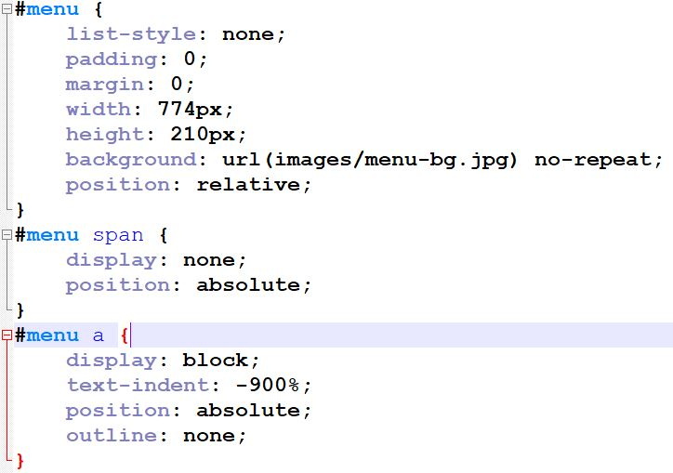
Contoh Penggunaan Dasar CSS dan Menu Lanjutan

Slide 25
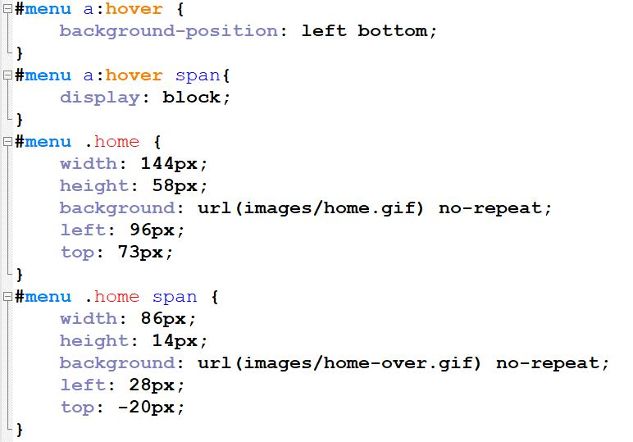
Contoh Penggunaan Dasar CSS dan Menu Lanjutan

Slide 26
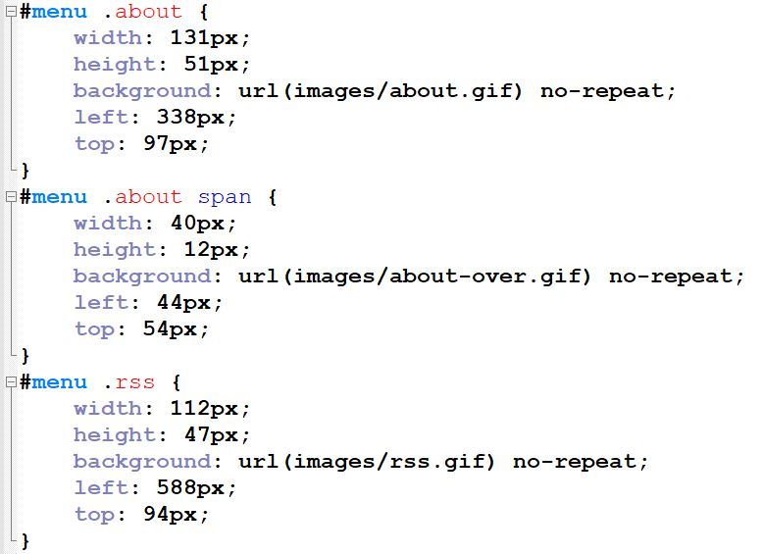
Contoh Penggunaan Dasar CSS dan Menu Lanjutan

Slide 27
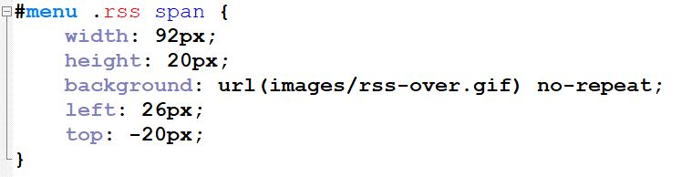
Contoh Penggunaan Dasar CSS dan Menu Lanjutan

Slide 28
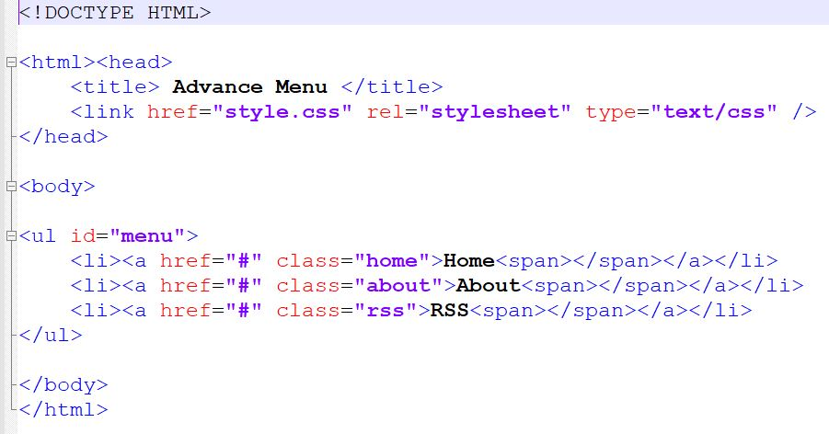
Contoh Penggunaan Dasar CSS dan Menu Lanjutan

Slide 29
Buat Efek CSS dan Dropdown
<html>
<head>
<style>
.mainmenubtn {
background-color: red;
color: white;
border: none;
cursor: pointer;
padding: 20px;
margin-top: 20px;
}
.dropdown {
position: relative;
display: inline-block;
}
.dropdown-child {
display: none;
background-color: black;
min-width: 200px;
}
.dropdown-child a {
color: white;
padding: 20px;
text-decoration: none;
display: block;
}
.dropdown: hover .dropdown-child {
display: block;
}

Slide 30
Buat Efek CSS dan Dropdown
</style>
</head>
<body>
<div class = "dropdown">
<button class = "mainmenubtn"> Main menu </button>
<div class = "dropdown-child">
<a href="https://www.upbatam.ac.id/"> Website </a>
<a href="https://mahasiswa.upbatam.ac.id/login.php?p=7"> Student AIS </a>
<a href="https://dosen.upbatam.ac.id/"> Lecturer AIS </a>
<a href="https://alumni.upbatam.ac.id/"> SIA Alumni </a>
<a href="https://payment.upbatam.ac.id/"> e-Payment </a>
</div>
</div>
</body>
</html>

Slide 31
CSS 3

Slide 32
Menu drop down
Menu web/blog sangat bervariasi, salah satunya dibuat dengan css, ada menu berupa teks atau gambar biasa, dan ada juga bentuk dropdown menu/menu yang bercabang horizontal maupun vertikal. Pembuatannya pun beragam, ada yang menggunakan javascript, ada yang menggunakan jquery, bahkan ada yang membuat menu dari flash. Dalam materi ini, kita akan mengetahui cara membuat dropdown menu horizontal murni yang dibuat dengan css.

Slide 33
Menu drop down
User Experience (UX) dan kecepatan akses (load time) sebuah website sangatlah penting. Itu sebabnya Anda tidak boleh membebani situs web Anda dengan aksesori tambahan seperti JavaScript atau gambar besar. Namun, bagaimana jika Anda ingin memiliki menu tarik-turun CSS yang sederhana? Kabar baiknya, Anda tidak memerlukan JavaScript tambahan untuk membuatnya, cukup CSS saja. Dalam tutorial ini Anda akan belajar cara mudah membuat menu tarik-turun CSS sederhana.

Slide 34
Menu drop down
Kali ini kita membuat versi menu yang lain yaitu Dropdown. Menu ini paling sering diterapkan pada hampir semua situs web. Namun, di sini kita akan mencoba memadukannya dengan teknik JavaScript. Untuk lebih mempercepat pembahasan, Anda dapat menemukan file JavaScript dan gambar yang akan digunakan pada CD terlampir (terletak di folder Source Code / JS).

Slide 35
Menu drop down
Salin file bernama chrome.js dan letakkan di folder kerja baru Anda. Misalnya, simpan di folder chrome .
Selanjutnya, salin semua file gambar ke folder baru yang berbeda, misalnya chrometheme .

Slide 36
Membuat Halaman Berbayang

Slide 37
Membuat Halaman Berbayang
Mungkin ini salah satu trik css yang paling banyak ditanyakan oleh pemula. Bagaimana cara membuat halaman tembus pandang atau istilah yang terkenal Transparan ? .. tidak sulit .. kita hanya perlu memainkan opacitynya. Disini penulis akan membeberkan triknya.
Buat file html css style.css yang berisi berikut ini:

Slide 38
Membuat Halaman Berbayang
* { margin: 0px; padding: 0px; }
body { font-family: arial, sans-serif;
background: url ('asfasolution.jpg');
border-left: 2px solid;
border-right: 2px solid;
}
p { padding: 10px 0px 11px;
text-align: justify;
line-height: 16px;
}

Slide 39
Membuat Halaman Berbayang
# maincontent_2 { padding: 12px 0px;
width: 600px;
}
#maincontent_content {
padding: 17px 20px; color: # 000;
background-color: #fff;
filter: alpha (opacity = 80); opacity: .8;
font-family: verdana, arial, sans-serif;
font-size: 12px; border: 1px solid;
}

Slide 40
Membuat Halaman Berbayang
Skrip tercetak adalah titik kunci dalam membuat konten halaman transparan. Pada bagian body tag penulis menggunakan background gambar, jadi anda harus menyiapkan gambar untuk membuat halaman transparan.
Langkah kedua, buat file html dengan nama demo .html , isinya sebagai berikut :

Slide 41
Membuat Halaman Berbayang
Buatlah sebuah halaman web sedehana yang menggunakan css berbayang
</td></tr></table> </p>
</div>
</div>
</body>
</html>
<! DOCTYPE HTML>
<html>
<head>
<title> Shaded Pages </title>
<link rel = "stylesheet" href = "style.css" type = "text / css">
</head>
<body>
<div id = "maincontent_2">
<div id = "maincontent_content">
<p> <table height = "400" width = 100%> <tr valign = "top"> <td align = "justify">
Fill in the Content

Slide 42
Maka Dalam Proses Belajar Ini Harus Dibiasakan Untuk Berhati-Hati, Karena Jika Sudah Dibiasakan Akan Tertanam Dan Dengan Sendirinya Kebiasaan Akan Terus Berkembang Seiring Dengan Proses Belajar Dalam Praktek.

